Slide 1
La lecture plurielle
Texte (textus) - tissu

Slide 2
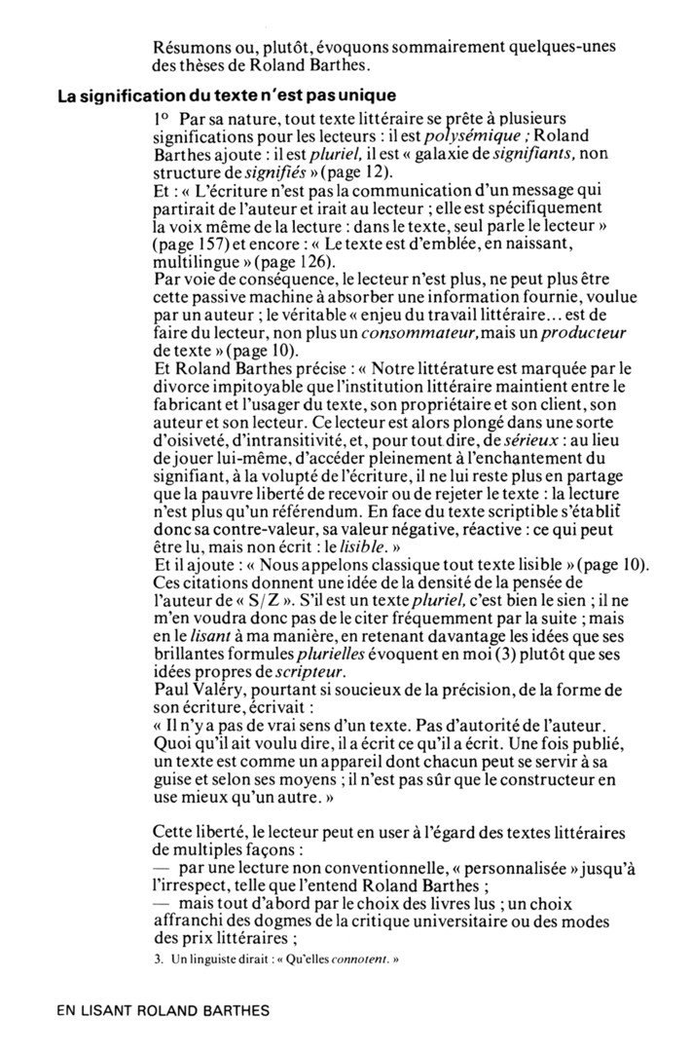

Slide 4
« Texte » est issu du mot latin « textus », dérivé du verbe « texere » qui signifie « tisser/ tissu ».
Le mot s'applique à l'entrelacement des fibres utilisées dans le tissage ou au tressage (par exemple: un panier d'osier tressé »).

Slide 5
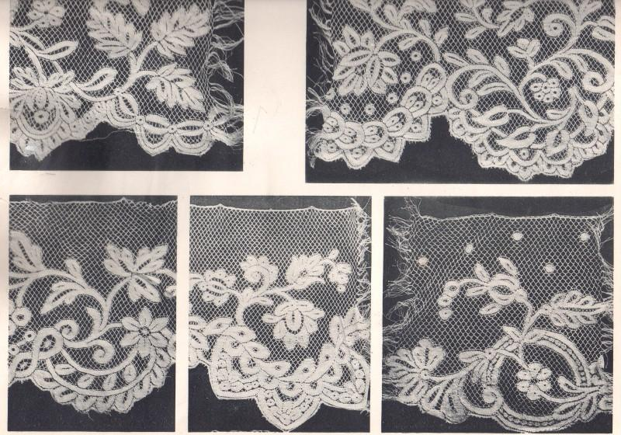

Slide 6
La lecture plurielle
Vous venez d'acheter un bouquin et vous sortez de chez votre libraire. Ce livre que vous allez lire n'existe pas encore, il n'a pas de signification structurée. Pour le moment, il n'est qu'un paquet de feuilles noircies de caractères symboliques comme le serait un livre chinois. À mesure que vous avancerez dans sa lecture, c'est vous qui allez créer cette œuvre qui n'est encore qu'une brique de feuilles tachées d'encre. Vous allez donner VOTRE signification à cet ouvrage qui est peut-être très loin de celle de l'auteur ou des autres lecteurs.
Chaque livre a besoin d'un lecteur pour le créer. Sans lui, il ne serait que papier et calligraphie. C'est pourquoi, après la parution d'un bouquin, l'œuvre n'appartient plus à l'auteur ; elle a sa vie propre, plurielle, aussi multiple que le nombre de lecteurs qui voudront la créer dans leur esprit... et toujours différente de celle de l'auteur. Faites l'expérience suivante : Prenez un texte et copiez-le simplement. Vous verrez comme sa signification change en l'écrivant. De même, une nouvelle lecture du même texte apporte une vision différente.
Mais, même si nous pensons avoir une lecture variée, puisque c'est NOUS qui lisons, ne lisons-nous pas toujours à peu près le même livre? Voilà bien un paradoxe : on peut lire mille livres différents, si on y projette toujours le même regard, tous ces livres n'apporteront qu'une seule vision. Par contre, on peut lire toujours le même livre, si on y apporte notre ouverture d'esprit, ce ne sera jamais le même.
La comparaison entre composition littéraire et tapis d'orient, développée par Henri James dans L'image / Le motif dans le tapis (The Figure in the Carpet,1896), sera à la base de la théorie contemporaine appelée lecture plurielle. Un tapis d'Orient est fait d'une multitude d'éléments qui en constituent la trame. Celle-ci sera perçue différemment suivant chacun, prenant un aspect plus chatoyant selon l'intensité de la lumière. De même, chaque lecteur appréhende à sa manière une œuvre littéraire. Celle-ci prendra tout son sens en fonction de sa personnalité, son vécu et sa culture lui donnant un éclairage particulier. La nouvelle lecture démontre donc que l'œuvre littéraire ne recèle pas un sens mais des sens.

Slide 7
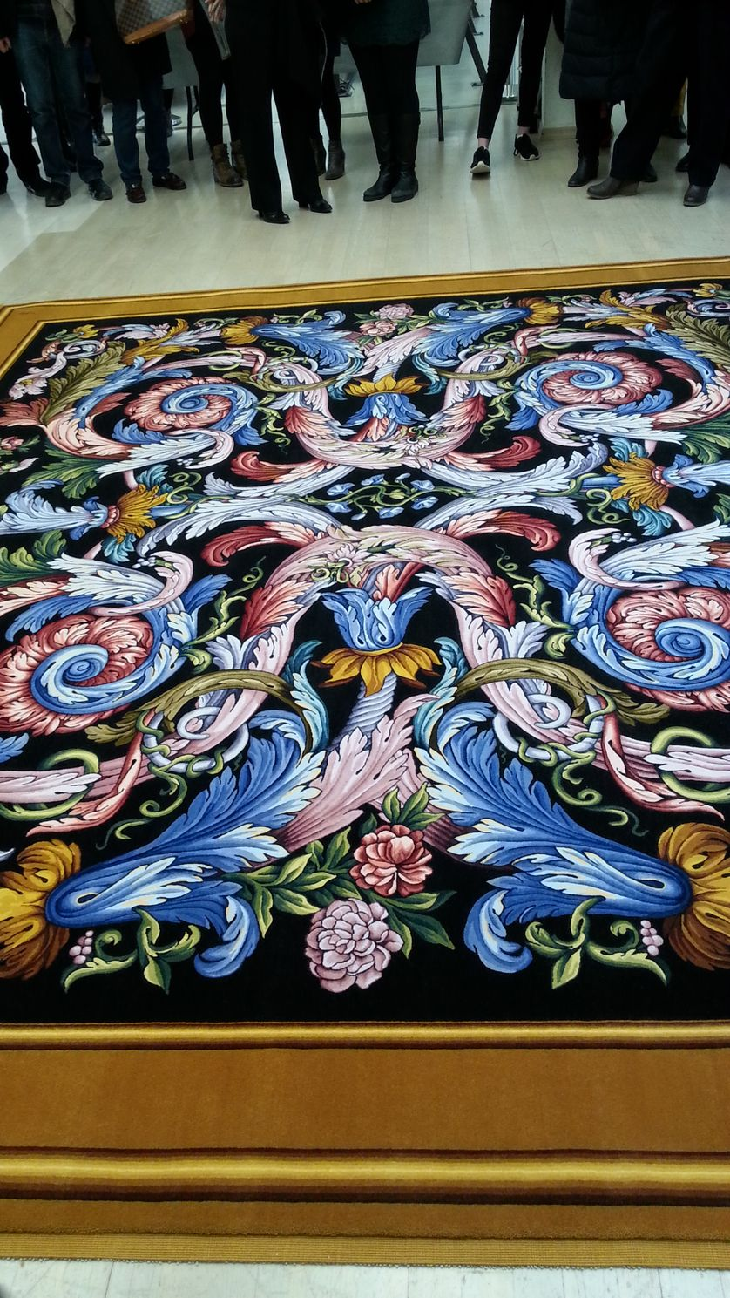

Slide 8
À quoi bon les notes de bas de page et les références ?
Pour connaître l`histoire d`une œuvre, il semble indispensable d`interroger les lectures qui ont été faites par des générations successives de lecteurs. L`acte de lecture fait de la prise en charge du texte, un processus ouvert puisqu`il peut ȇtre redimensionné selon les époques et les lecteurs. On ne peut donc parler de lecture définitivement close mais de « lisibilités/lectures multiples » (P. Barbéris).
En effet, la signification d`une œuvre ne peut ȇtre donnée ni par les intentions de l`auteur, ni par la réaction du premier public et des lectures ultérieures. Cette constatation pose donc que, dans le temps, il y a possibilité de différentes lectures qui «se suivent, se contredisent, éventuellement, se complètent ». P. Barbéris (Lectures du réel) souligne également que cette possibilité du renouvellement « est liée directement à l`apparition de forces neuves ». On peut donc concevoir la lecture, qui se fait dans le temps, comme succession d`efforts, de découvertes et de résultats.
Ainsi, le lecteur doit parvenir à faire la jonction entre :
Lecture historique et lecture immédiate. Le texte est un moment, ce qui implique son insertion dans une dimension verticale (l`Histoire, la production) et sa manifestation dans une dimension horizontale (l`immédiat, le fonctionnement).
Le rôle du lecteur est, en conséquence, très important :
On ne saurait aujourd`hui proposer une lecture type et s`en tenir une fois pour toutes. Reconnaitre l`existence de lectures successives et diverses d`un mȇme texte, la `polysémie` du texte, c`est donner, à chacun, la possibilité de s`engager, de proposer son hypothèse, son interprétation.

